Slide 1
ЗАТО город Заречный
Пензенской области
Конкурс бизнес-идей в области приборостроения SPLASH

Slide 2
ИСХОДНАЯ СИТУАЦИЯ
Основная предпосылка, обусловившая реализацию конкурса «SPLASH», - историческая. В городе Заречном высокая концентрация приборостроительных предприятий, обладающих материально-технической базой для реализации проектов.
С 2012 года в Заречном функционирует Кластер интеграции технологий (управляющая компания - некоммерческое партнерство по содействию развития предприятий «Приборостроительный кластер Пензенской области»), объединяющий предприятия в сфере приборо- и машиностроения. Предприятия достигли такого уровня развития, что готовы инвестировать в интересные и перспективные проекты.
В городе действуют два Центра молодежного инновационного творчества, ориентированных на развитие инженерных навыков с детства.
В Заречном создана система поддержки предпринимательства, позволяющая объединить усилия при реализации бизнес-проектов – Администрация города, Ассоциация поддержки предпринимателей, МАУ «Бизнес-инкубатор «Импульс», Кластер интеграции технологий.
ФГУП ФНПЦ "ПО "Старт" им. М.В. Проценко» - крупный научно-производственный центр
Научно-исследовательский и конструкторский институт радиоэлектронной техники (НИКИРЭТ)
Объединение предприятий в сфере машино-, приборостроения, обладающих производственной базой. ПОТЕНЦИАЛЬНЫЕ ИНВЕСТОРЫ
ЦМИТы. Обучение детей и молодежи конструированию, моделированию,
3D технологиям, программированию, микроэлектронике, робототехнике
ТОСЭР
Система развития предпринимательства в г.Заречном
Создание ТОСЭР – перспективы реализации проектов

Slide 3
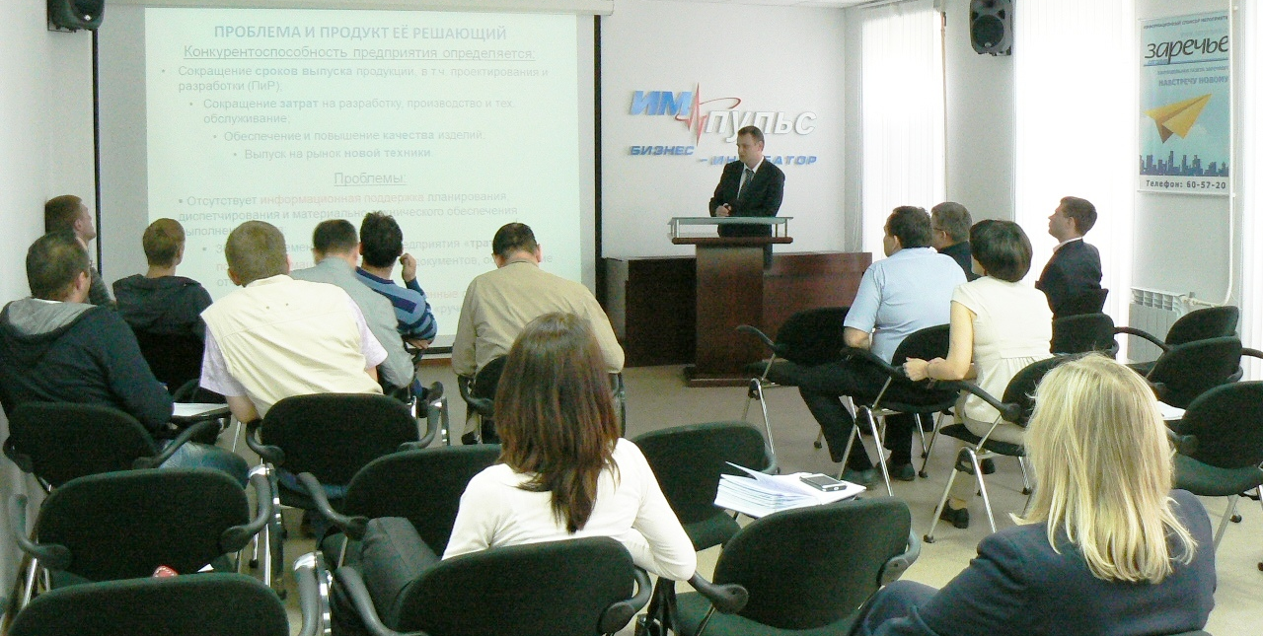
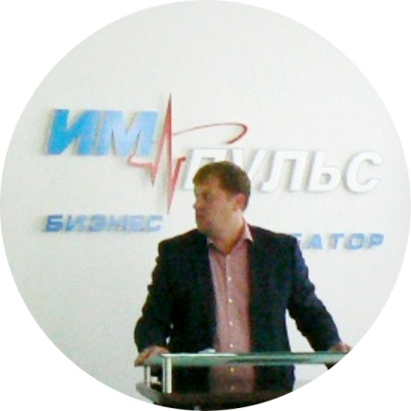
ИСХОДНАЯ СИТУАЦИЯ
Проблемы, решаемые практикой
У муниципалитета – потребность в создании новых рабочих мест, увеличении налоговых поступлений
Потребность бизнес-инкубатора в резидентах с высокотехнологичными, быстроразвивающимися проектами
У авторов идей/проектов – технические, технологические, финансовые, маркетинговые затруднения, поиск инвесторов
У предприятий, инвесторов – нехватка генераторов идей для развития предприятия на новых рынках и внедрения мировых технологий

Slide 4
РЕШЕНИЕ
Конкурс бизнес-идей в области приборостроения
SPLASH

Slide 5
РЕШЕНИЕ
Этапы проведения конкурса
SPLASH

Slide 6
РЕШЕНИЕ
Формы поддержки проектов, представленных на
SPLASH
Поддержка МАУ
«Бизнес-инкбатор «Импульс»
Поддержка Администрацией
г. Заречного
Инвестиционная поддержка

Slide 7
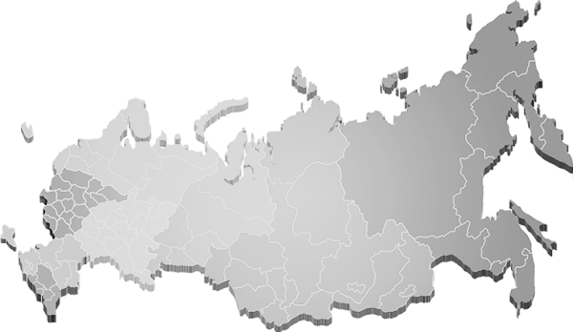
РЕЗУЛЬТАТЫ
SPLASH
СЕЗОНЫ КОНКУРСА
КОЛИЧЕСТВО ПРОЕКТОВ
ГЕОГРАФИЯ ПРОЕКТОВ
4
2015
Заречный
Пенза
5
2016
Курск
Самара
7
2017
Омск
годы

Slide 8
РЕЗУЛЬТАТЫ
SPLASH
Гранты Администрации г.Заречного
Резидент бизнес-
инкубатора
Инвестиции
Менторская поддержка
ПРОЕКТЫ
1 сезон
«Портальная автомойка»
1 000 000
500 000
руб.
руб.
2 сезон
«Производство вихревых насосов с обратным клапаном»
500 000
500 000
руб.
руб.
3 сезон
«Тренажёр для лечения спины и общефизической подготовки (ОФП)»
инвестиции на
ОКР
«Беспроводной контроль электроэнергии «Little Tesla»
«Создание малой машины для литья алюминия под низким давлением»
«Конструктор для обслуживания лежачих больных»
3 сезон

Slide 9
РЕЗУЛЬТАТЫ
ВЫГОДОПОЛУЧАТЕЛИ
SPLASH
БИЗНЕС-ИНКУБАТОР
ИНВЕСТОРЫ
находят идеологов проектов;
создают новое юридическое лицо;
новые резиденты;
внедряют новые технологии,
новые проекты
осваивают новые рынки
МУНИЦИПАЛИТЕТ
АВТОРЫ ПРОЕКТОВ
новые рабочие места
создание действующего
прибыльного бизнеса
увеличение налоговых
платежей в бюджет

Slide 10
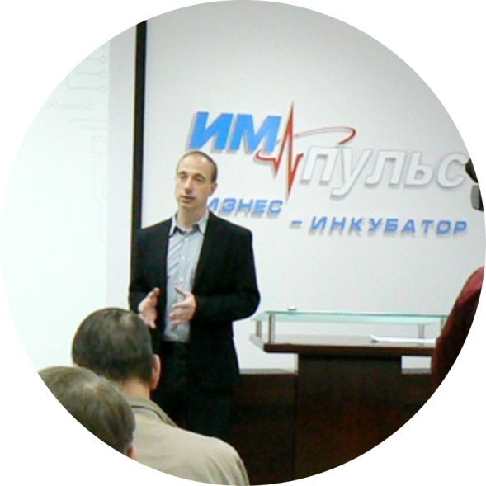
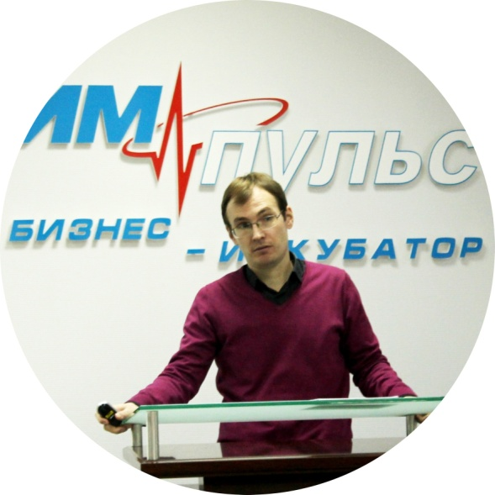
КОНТАКТЫ
SPLASH
Климанов Денис Евгеньевич,
Директор МАУ «Бизнес-инкубатор «Импульс»
Тел. (8412)600026, доб. 111,
+7 903 323 5093
e-mail in.impulse@gmail.com
Коровин Антон Юрьевич,
заместитель директора МАУ «Бизнес-инкубатор «Импульс»
Тел. (8412)600026, доб. 111,
+7 927 288 7955
e-mail in.impulse@gmail.com

Slide 11
Всегда
открыты!

